Slide 1
原始数据
Items.csv 药品种类
pid：药品唯一标识号
manufacturer：药品制造商编号
group： 药品分组
category, pharmForm：药品剂型信息
content, unit：药品剂量信息
genericProduct：是否为基因药物
salesIndex：配药规范代码
campaignIndex：行为标签
rrp：建议售价

Slide 2
Items.csv
共有22035条数据，其中category，pharmForm，campaignIndex三列有缺失值
Category
pharmForm
CampaignIndex

Slide 3
Items.csv
共有533种不同的group，我们推测group中的数字和字母的位数代表不同含义。
截取group的前两个变量，设为group12变量，截取group的中间两个变量，设为group34变量；
对数个数

Slide 4
Item数据分析 - salesIndex
salesIndex:
共有四种类型
Unit共有五种类型
GenericProduct:是否仿制药
CampaignIndex:大部分都是空白

Slide 5
原始数据
train.csv & class.csv
lineID,
Day
Pid
adFlag
Availability
CompetitorPrice
price
Click
Basket
Order
revenue

Slide 6
按照day进行总结
Pid个数
Order数量
Revenue总和

Slide 7
Price
Price
Reference price和price有强相关关系，价格在参考售价的上下浮动。
Reference price

Slide 8
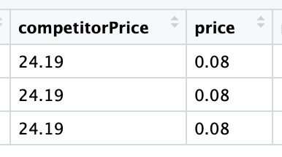
Price & competitor price
计算价格和竞争者价格的比值，计算出我方的竞争力。
可以看出基本在1周围上下浮动，有明显的异常值
竞争力箱线图
去除最高异常值后

Slide 9
竞争力对行为的影响
Order ->
可以发现数据显示和我们的直观想象不同，我方价格竞争力越大，order的频率反而降低
Basket ->
Click ->
Order 频率为1 ->
竞争力

Slide 10
Availability
Availability四种类型的个数占比
针对不同的availability，分别计算三种action的概率
可以发现1类型order的概率最高，说明发现有货时更容易倾向于购买

Slide 11
adFlag
adFlag：是否做广告；0：没做；1：做了；
针对不同的adFlag，分别计算三种action的概率
可以发现做了广告后order的概率更大，说明做广告更容易倾向于购买

Slide 12
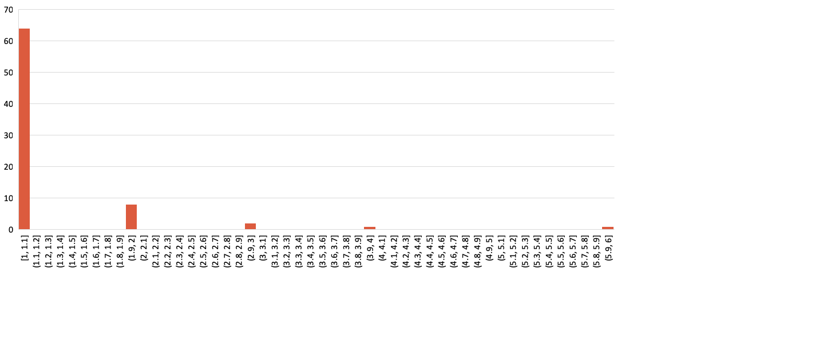
revenue
计算quantity = Revenue/price，可以发现有order的条目中，绝大多数都是1次，但是有quantity大于1的情形。

Slide 13
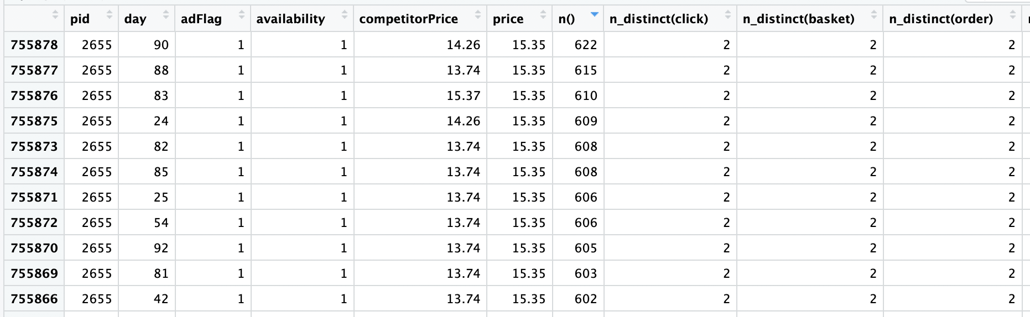
unique
对train数据集进行Unique

